Slide 1
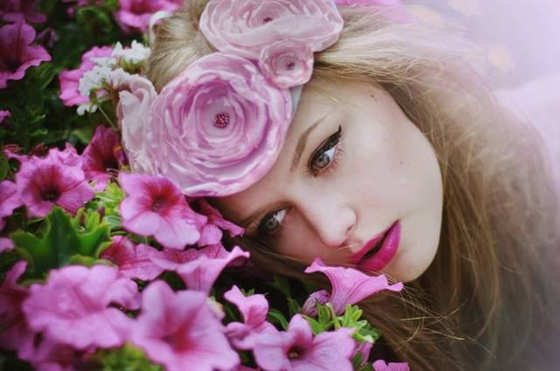
QUERO SER O BEM
E TE FAZER
FELIZ
NORMA APARECIDA SILVEIRA DE MORAES
WWW.SERGRASAN.COM
terça-feira, 15 de outubro de 2013

Slide 2

Quero ser algo de bom para fazer você feliz...
Autoria: Norma Ap. Silveira de Moraes
POEMA DE 02/06/2011

Slide 3
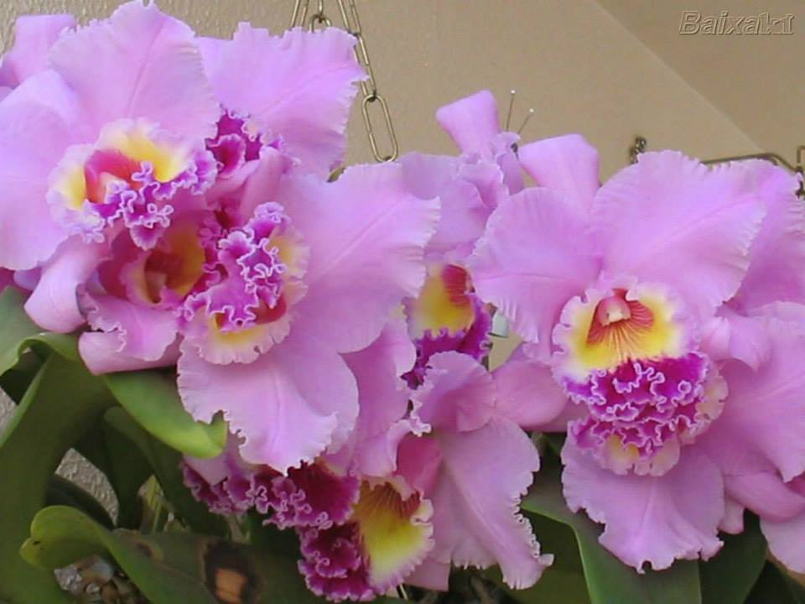
Eu queria ser a essência e a criança interior sempre em harmonia com o universo, dentro de você para que seja sempre alegre e integro, completo e radiante.

Slide 4
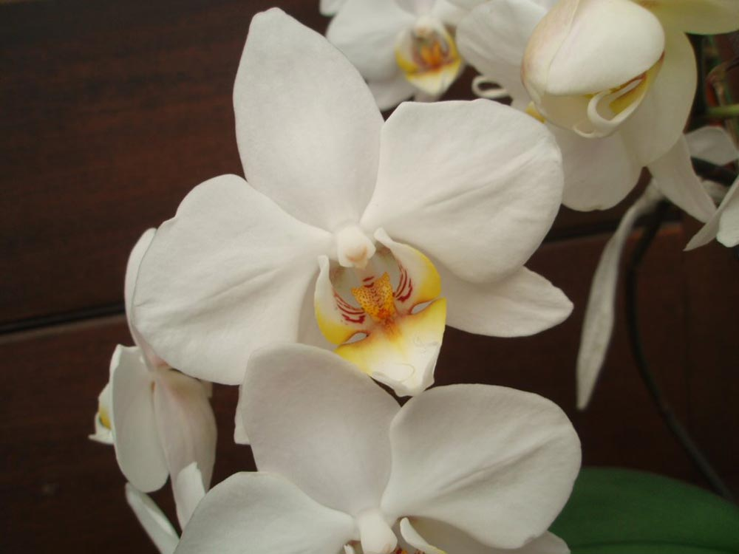
Eu queria ser um rio para levar embora as lágrimas que rolam em seu rosto...
Eu queria ser uma nuvem para levar embora sua tristeza em momentos de sofrimentos.

Slide 5
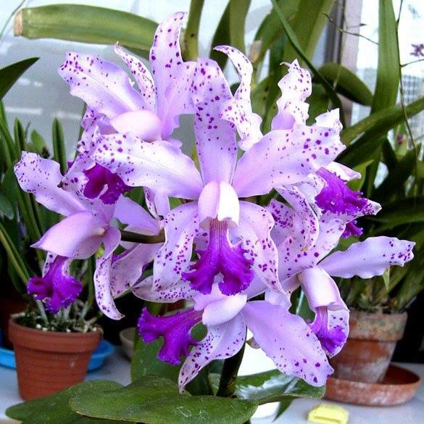
Eu queria ser o mar para levar sua angústia existencial quando a crise te assolar.
Eu queria ser uma montanha bem forte para lhe dar a força que precisa para lutar por seus ideais.

Slide 6

Eu queria ser o caminho para você percorrer o rumo sempre certo, sem medo das encruzilhadas.
Eu queria ser um beija-flor para você sugar toda sabedoria universal e o néctar da verdade.

Slide 7
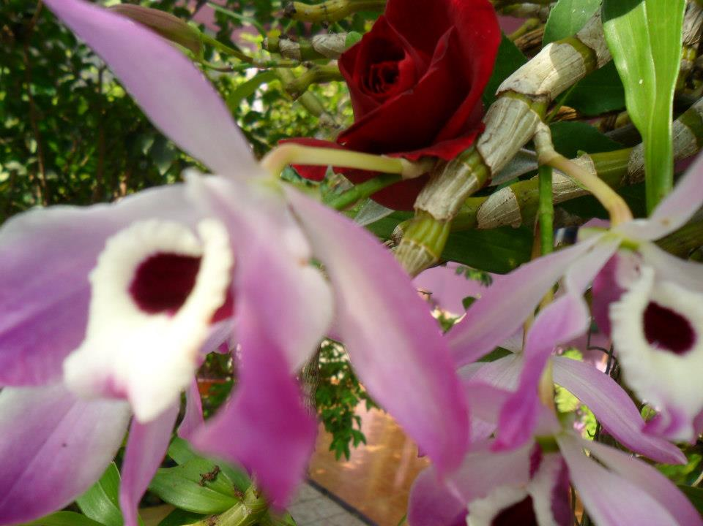
Eu queria ser o Sol para iluminar sua vida com muitas vitórias e sabedoria.
Eu queria ser a lua para lhe brindar com repousantes noites de sono e sonhos lindos

Slide 8

Eu queria ser a água para você se purificar e matar a sede
Eu queria ser o fogo para queimar todo mal que possam ter lhe enviado
Eu queria ser a terra para que se faça dela o lar mais harmonioso que existe e o mais fecundo em amor e paz.

Slide 9
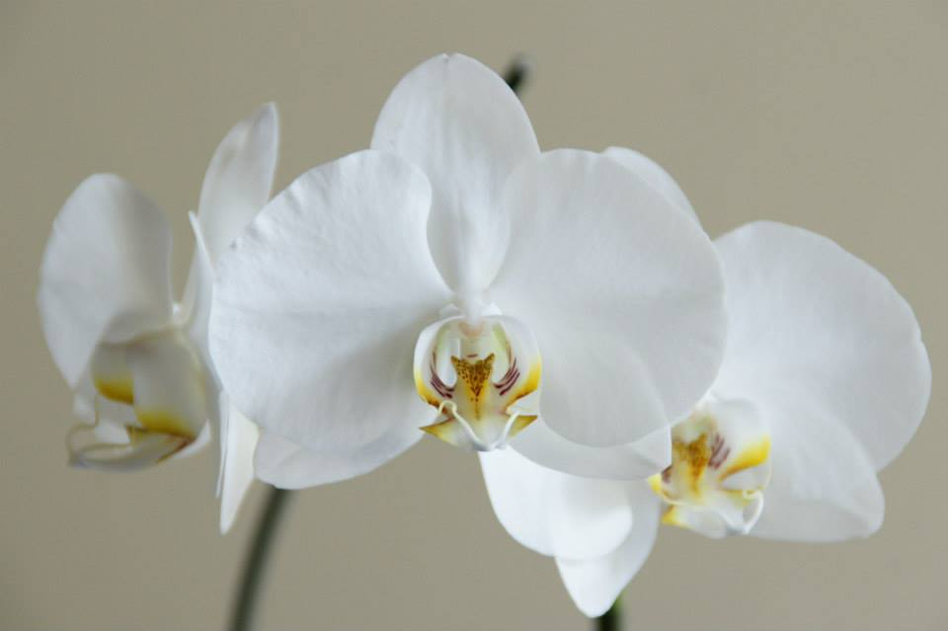
Eu queria ser o ar para que respire bem forte a Força Vital inerente nele e, que seus pensamentos sejam positivos tanto quanto os sentimentos.

Slide 10

Eu queria ser um barco para você navegar pelos sete mares apreciando a maravilha e desfrutar a sublime beleza da natureza.
Eu queria ser o pão que te alimenta a cada dia e nunca lhe deixe passar necessidade

Slide 11

Eu queria ser o melhor dos amigos para lhe oferecer o meu ombro em momentos difíceis
Eu queria ser a alegria de ter a consciência sempre tranquila pela obrigação de cada dia cumprida

Slide 12

Eu queria ser a ética para permear a longa estrada da vida com honestidade e não ser corrompida.
Que cada pessoa deixe de pensar somente no seu ego e individualismo e passe a olhar mais pelo próximo.

Slide 13
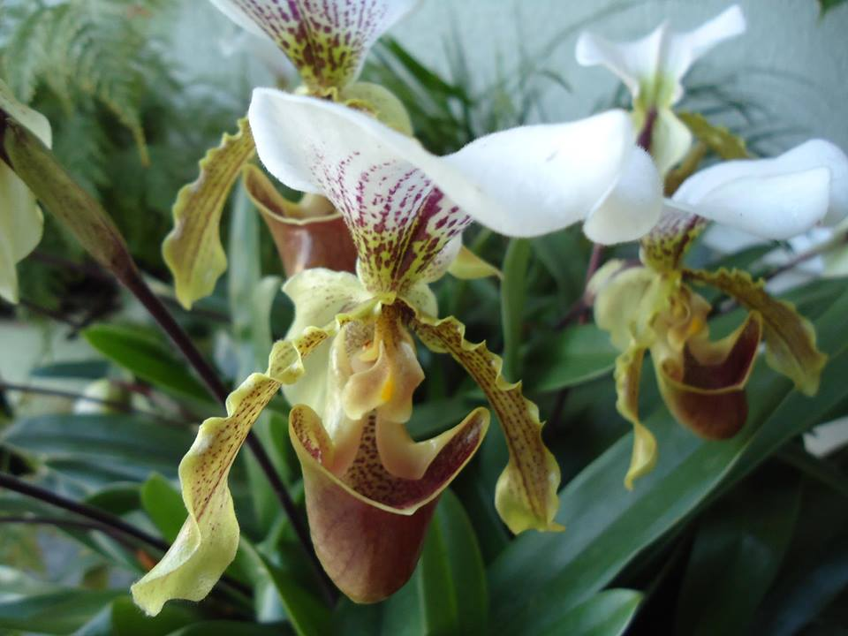
Eu queria ser como o doce que uma criança saboreia para fazer sua vida mais doce.
Eu queria ser o sorriso mais meigo para penetrar a sua alma

Slide 14

Eu queria ser a superação para lhe carregar no colo enviando fluidos de entendimento, compreensão e solução para a sua vida

Slide 15
Eu queria ser alguém mais nobre para lhe enobrecer e apontar um caminho com mais justiça e igualdade, ser discernimento e lucidez.

Slide 16

Eu queria ser solidariedade para encontrar solidariedade em cada coração humano
Eu queria ser a piedade para se compadecer de todo irmão que em sua fragilidade.

Slide 17
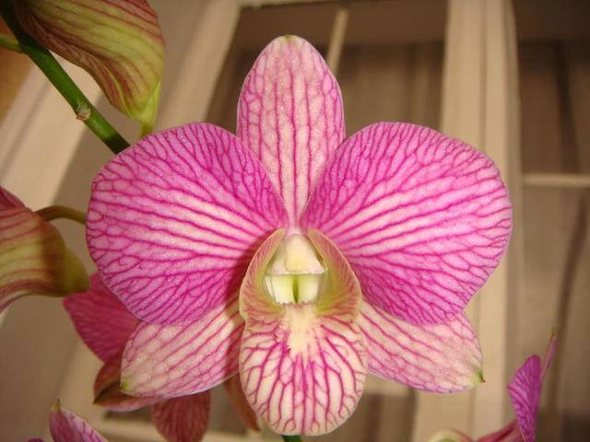
Eu queria ser o perdão para dar as mãos de duas pessoas na reconciliação. A alegria do reencontro de duas almas afins. A espontaneidade dos que amam.

Slide 18
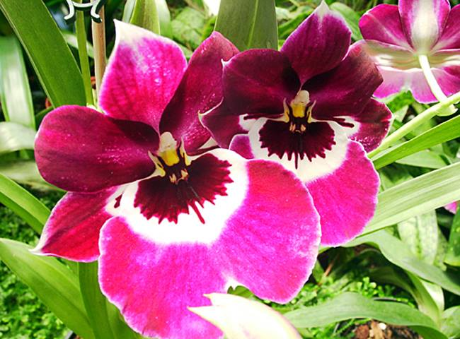
Eu queria ser a felicidade para bater a sua porta espalhando um pouco para toda localidade onde eu possa ir...A Energia Positiva que abre os teus caminhos.

Slide 19
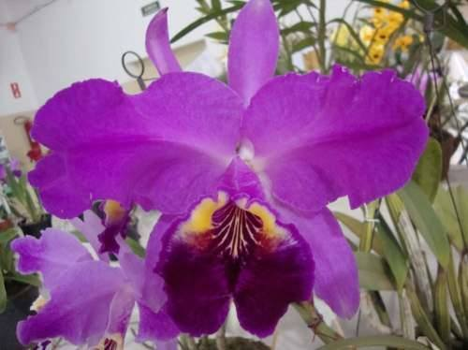
Eu queria ser O AMOR, A PAZ E A VIDA, ser Luz a brilhar para toda humanidade. Eu queria ser a magia de viver, desfrutando de toda criação e beleza do universo, com todo o direito de ir e vir...

Slide 20
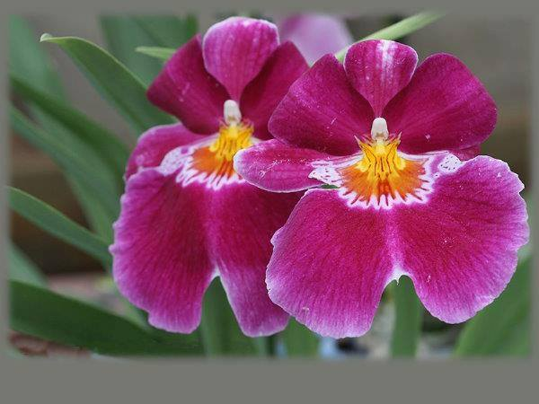
Eu queria ser seu irmão; seja você; pobre, rico, negro branco, baixo ou alto, gordo ou magro, qualquer sexo, religião ou escolha sexual. Eu queria somente compartilhar meus sinceros votos de tudo de bom que um verdadeiro amigo possa desejar

Slide 21
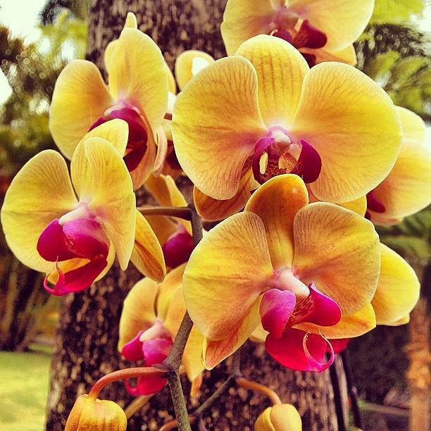
Eu queria ser o tempo, que faça valer todos os seus sonhos, concretizados e valorizados. Queria também ser o tempo que apaga todas as magóas e sofrimentos dando lugar ao novo.

Slide 22

Eu queria sempre ser uma semente do bem, não importa o tamanho, o que importa é o que brota de minha simples palavras que saem do coração em momentos de grande inspiração e meditação sobre a vida e o existir no mundo circundante.

Slide 23
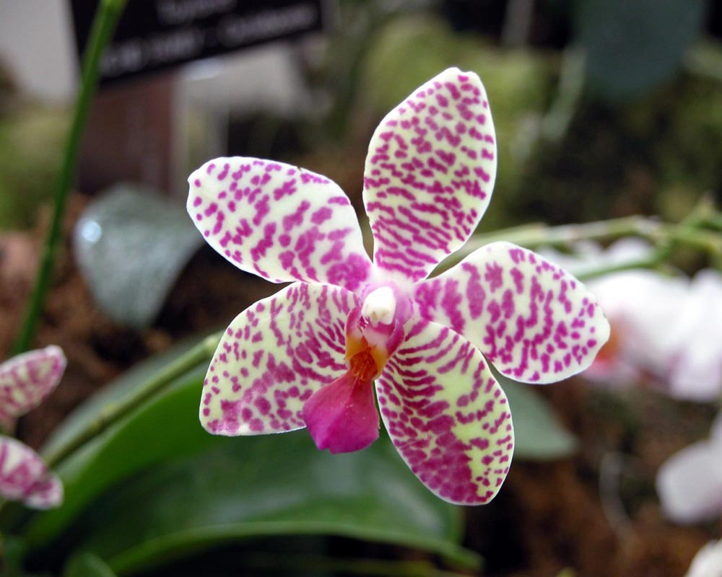
Eu queria ser o balsamo para suas feridas cicatrizar, levando a auto-estima bem alta para o seu viver. Ser seu auto conhecimento para fazer você feliz.

Slide 24
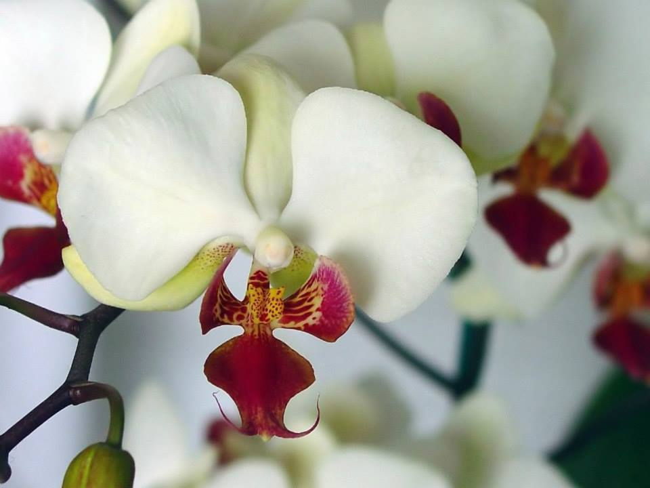
Eu queria ser a esperança para que você tenha sempre novos projetos, novas motivações.
Queria ser perseverança e a determinação que faz seus sonhos germinar.

Slide 25
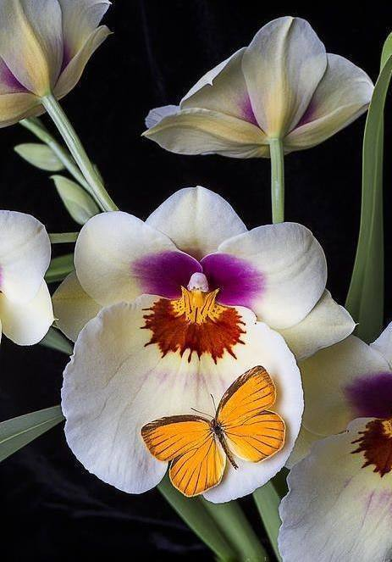
Eu queria ser a paciência e a bondade para consertar todos os erros, ensinar a verdade da vida, para que todos possam viver plenamente.

Slide 26
Eu queria ser a honestidade para acabar com a desonestidade do meu país, dando mais qualidade de vida a seus habitantes.

Slide 27
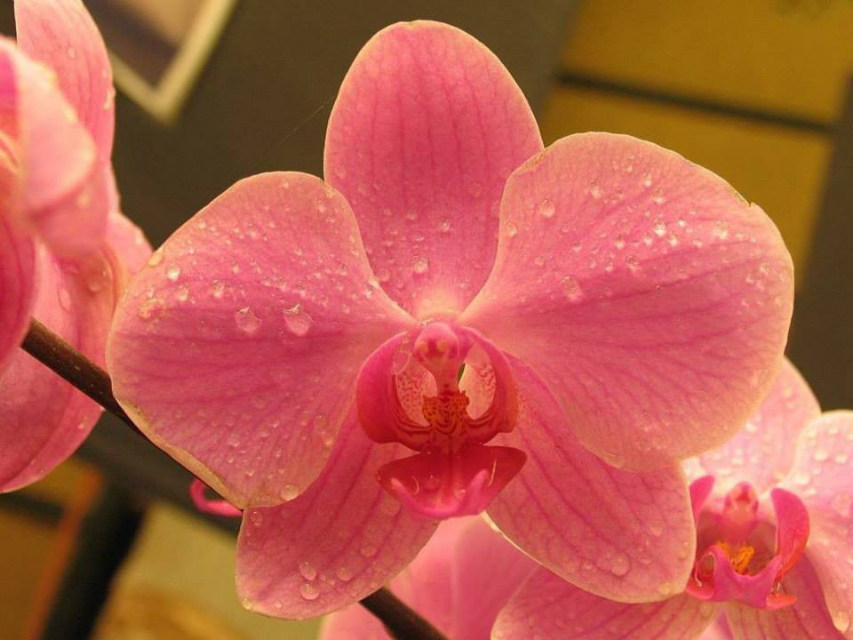
Eu queria ser a benevolência e a humildade para fazer de todo ser humano mais amoroso e solidário com os mais necessitados.

Slide 28
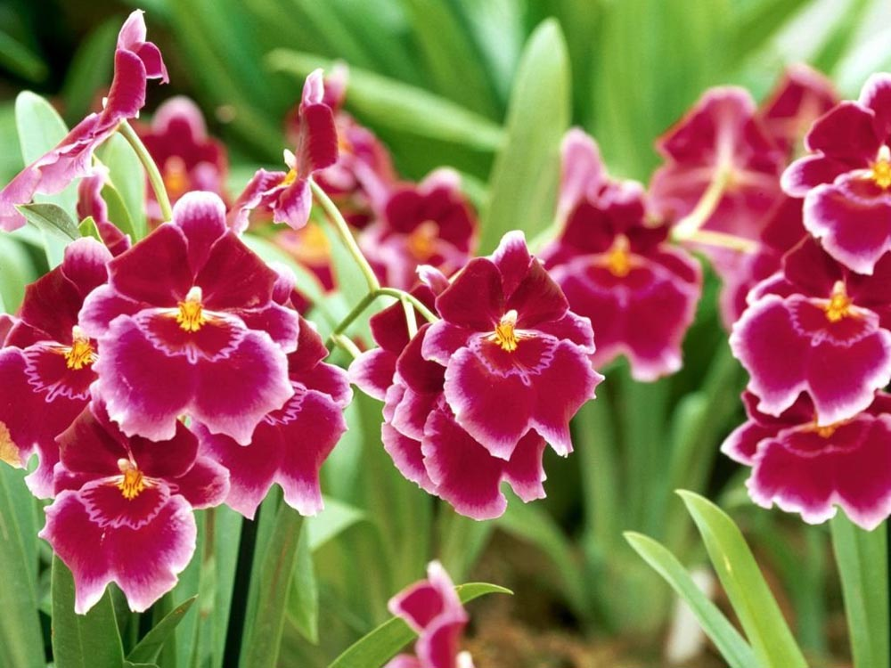
Eu queria ser o bem lutando contra o mal que assola o planeta terra, a paz para terminar com toda guerra e conflitos.

Slide 29
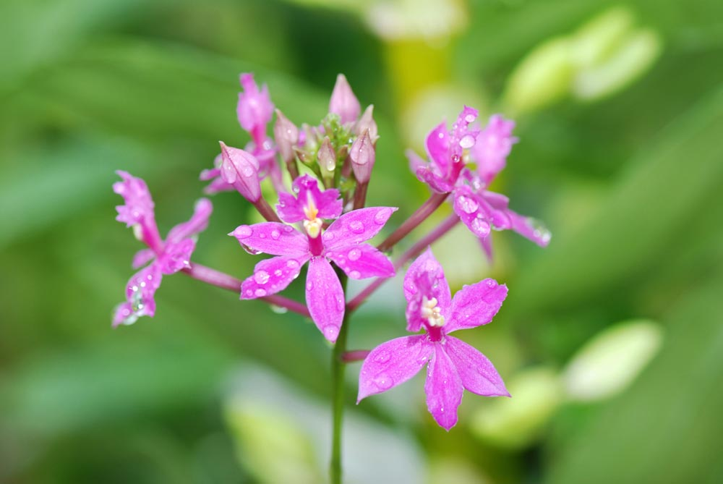
Queria ser a pureza e a perfeição que Deus deseja para fazer da terra um paraíso de magia e encantamento, onde só reinasse o AMOR. E este começa dentro de cada alma.

Slide 30
Concluindo eu quero ser a paz, o amor para fazer alguém feliz, ser a igualdade e fraternidade universal.
Eu queria ser só o AMOR , que constrói o bem e destrói o mal.

Slide 31

Poema : Eu quero ser o bem e te fazer feliz
Autoria: Norma Aparecida Silveira de Moraes
Apresentação: Norma Aparecida Silveira de Moraes
Imagens: Pessoais e do Google
Música: STRINGS SOMEWHERE MY LOVE- E.CORTAZAR
Divulgação: WWW.SERGRASAN.COM
NORMASILVEIRAMORAESSLIDES
Data 15/10/2013

